Slide 1
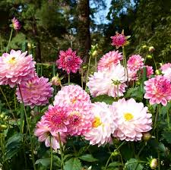
بسم الله الرحمن الرحيم اهلا سهلا
فاعل

Slide 2
تعريف الأستاذ محمد مجيب الرحمن أستاذ مساعد المدرسة المجددية الإسلامية(العالم) برى بارى-كالياكوير-غازيفور
الصف الثاني من مرحلة العالم
المادة: الورقة الثانية للأدب العربي
الموضوع: الفاعل

Slide 3
اعلان الدرس
الفاعل

Slide 4
عنوان الدرس
الصف (الداخل و العالم
الورقة الثانية للأدب العربي

Slide 5
النتائج من الدرس
يستطيع الطلاب بعد انتهاء هذا الدرس
*
*
* ان يبينوا ما هو الفاعل
ان يفهموا اعراب الفاعل
ان يقولون الامثلة للفاعل

Slide 6
الفاعل :كل اسم قبله فعل او صفة اسند اليه على معنى انه قام به لا وقع عليه نحو قام زيد – زيد ضارب ابوه عمرا *فاعل مرفوع مظهر ذهب زيد او مضمر بارز ضربت زيدا او مستتر زيد ذهب *ان كان الفعل متعديا كان له مفعول به أيضا ضرب زيد عمرا *ان كان الفاعل مظهرا وحد الفعل ابدا :ضرب زيد-ضرب الزيدان –ضرب الزيدون

Slide 7
أمثال الفاعل الظاهر: جاء رجلان - قرء طفلان كلاهما اثنان - علم المعلمون المتعلمين القران الكريم-

Slide 8
امثلة للفاعل الظاهر- للمؤنث
اكلت عائشة وفاطمة- عائشة وفاطمة ذهبتا

Slide 9
امثلة للفاعل الظاهروالضمير
للمؤنث
* اكلت عائشة وفاطمةو صالحا
* عائشة وفاطمة و شاكرة اكلن-

Slide 10
وان كان الفاعل مضمرا وحد للواحد نحو زيد ذهب(للفاعل الضمير المذكر )

Slide 11
(الفاعل الضميرللمؤنث
عابدة تذهب الي المدرسة
فاطمة و شاكرة وعابدة ذهبن الي داكا-
صابرة شاكرة تذهبان الي البيت

Slide 12
و ثني للمثني نحو زيدان ذهبا

Slide 13
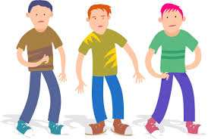
وجمع للجمع نحو زيدون ذهبو ا

Slide 14
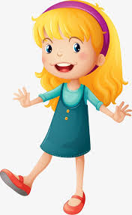
وان كان الفاعل مؤنثا حقيقيا وهو ما بازائه ذكر من الحيوان انث الفعل ابدا ان لم تفصل بين الفعل والفاعل نحو قامت عائشة و اكلت فاطمةخبزا

Slide 15
وان فصلت فلك الخيار في التذكير والتانيث ذهب اليوم شاكرة وان شئت قلت ذهبت اليوم صالحة

Slide 16
وكذالك في المؤنث الغير الحقيقي نحو طلعت الشمس وان شئت قلت طلع الشمس

Slide 17
هذا اذا كان الفعل مسندا الي المظهر وان كان مسندا الي المضمر انث ابدا نحو الشمس طلعت

Slide 18
وجمع التكثير كالمؤنث الغير الحقيقي مثلا قام الرجال وان شئت قلت قا مت الرجال – ويجوز فيه الرجال قاموا

Slide 19
الي اللقاء
ألسلام عليكم ورحمة الله

